Slide 1
Презентація на тему : «Конституція України - Розділ II»
Учениці 10-А класу
Мельник Анастасії

Slide 3
Права, свободи та обов'язки людини і громадянина
Стаття 21. Усі люди є вільні і рівні у своїй гідності та правах. Права і свободи людини є невідчужуваними та непорушними. Стаття 22. Права і свободи людини і громадянина, закріплені цією Конституцією, не є вичерпними. Конституційні права і свободи гарантуються і не можуть бути скасовані. При прийнятті нових законів або внесенні змін до чинних законів не допускається звуження змісту та обсягу існуючих прав і свобод. Стаття 23. Кожна людина має право на вільний розвиток своєї особистості, якщо при цьому не порушуються права і свободи інших людей, та має обов'язки перед суспільством, в якому забезпечується вільний і всебічний розвиток її особистості.

Slide 5
Стаття 24. Громадяни мають рівні конституційні права і свободи та є рівними перед законом. Не може бути привілеїв чи обмежень за ознаками раси, кольору шкіри, політичних, релігійних та інших переконань, статі, етнічного та соціального походження, майнового стану, місця проживання, за мовними або іншими ознаками. Рівність прав жінки і чоловіка забезпечується: наданням жінкам рівних з чоловіками можливостей у громадсько-політичній і культурній діяльності, у здобутті освіти і професійній підготовці, у праці та винагороді за неї; спеціальними заходами щодо охорони праці і здоров'я жінок, встановленням пенсійних пільг; створенням умов, які дають жінкам можливість поєднувати працю з материнством; правовим захистом, матеріальною і моральною підтримкою материнства і дитинства, включаючи надання оплачуваних відпусток та інших пільг вагітним жінкам і матерям. Стаття 25. Громадянин України не може бути позбавлений громадянства і права змінити громадянство. Громадянин України не може бути вигнаний за межі України або виданий іншій державі. Україна гарантує піклування та захист своїм громадянам, які перебувають за її межами. Стаття 26. Іноземці та особи без громадянства, що перебувають в Україні на законних підставах, користуються тими самими правами і свободами, а також несуть такі самі обов'язки, як і громадяни України, - за винятками, встановленими Конституцією, законами чи міжнародними договорами України. Іноземцям та особам без громадянства може бути надано притулок у порядку, встановленому законом.

Slide 6
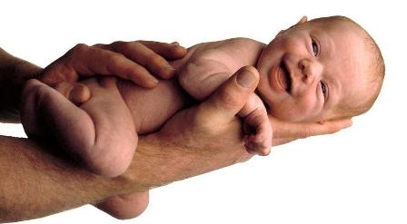
Стаття 27. Кожна людина має невід'ємне право на життя. Ніхто не може бути свавільно позбавлений життя. Обов'язок держави - захищати життя людини. Кожен має право захищати своє життя і здоров'я,
життя і здоров'я інших людей від протиправних посягань. Стаття 28. Кожен має право на повагу до його гідності. Ніхто не може бути підданий катуванню, жорстокому, нелюдському або такому, що принижує його гідність, поводженню чи покаранню. Жодна людина без її вільної згоди не може бути піддана медичним, науковим чи іншим дослідам.

Slide 7
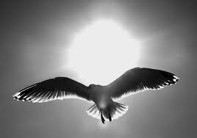
Стаття 29. Кожна людина має право на свободу та особисту недоторканність.
Ніхто не може бути заарештований або триматися під вартою інакше як за вмотивованим рішенням суду і тільки на підставах та в порядку, встановлених законом.
У разі нагальної необхідності запобігти злочинові чи його перепинити уповноважені на те законом органи можуть застосувати тримання особи під вартою як тимчасовий запобіжний захід, обґрунтованість якого протягом сімдесяти двох годин має бути перевірена судом. Затримана особа негайно звільняється, якщо протягом сімдесяти двох годин з моменту затримання їй не вручено вмотивованого рішення суду про тримання під вартою.
Кожному заарештованому чи затриманому має бути невідкладно повідомлено про мотиви арешту чи затримання, роз'яснено його права та надано можливість з моменту затримання захищати себе особисто та користуватися правовою допомогою захисника.
Кожний затриманий має право у будь-який час оскаржити в суді своє затримання.
Про арешт або затримання людини має бути негайно повідомлено
родичів заарештованого чи затриманого.
Стаття 30. Кожному гарантується недоторканність житла.
Не допускається проникнення до житла чи до іншого володіння особи, проведення в них огляду чи обшуку інакше як за вмотивованим рішенням суду.
У невідкладних випадках, пов'язаних із врятуванням життя людей та майна чи з безпосереднім переслідуванням осіб, які підозрюються у вчиненні злочину, можливий інший, встановлений законом, порядок проникнення до житла чи до іншого володіння особи, проведення в них огляду і обшуку.

Slide 8
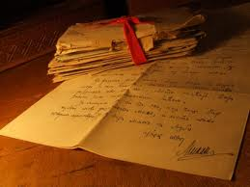
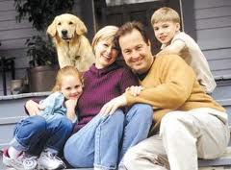
Стаття 31. Кожному гарантується таємниця листування, телефонних розмов, телеграфної та іншої кореспонденції. Винятки можуть бути встановлені лише судом у випадках, передбачених законом, з метою запобігти злочинові чи з'ясувати істину під час розслідування кримінальної справи, якщо іншими способами одержати інформацію неможливо.
Стаття 32. Ніхто не може зазнавати втручання в його особисте і сімейне життя, крім випадків, передбачених Конституцією України.
Не допускається збирання, зберігання, використання та поширення конфіденційної інформації про особу без її згоди, крім випадків, визначених законом, і лише в інтересах національної безпеки, економічного добробуту та прав людини.
Кожний громадянин має право знайомитися в органах державної влади, органах місцевого самоврядування, установах і організаціях з відомостями про себе, які не є державною або іншою захищеною законом таємницею.
Кожному гарантується судовий захист права спростовувати недостовірну інформацію про себе і членів своєї сім'ї та права вимагати вилучення будь-якої інформації, а також право на відшкодування матеріальної і моральної шкоди, завданої збиранням, зберіганням, використанням та поширенням такої недостовірної інформації.
Стаття 33. Кожному, хто на законних підставах перебуває на території України, гарантується свобода пересування, вільний вибір місця проживання, право вільно залишати територію України, за винятком обмежень, які встановлюються законом.
Громадянин України не може бути позбавлений права в будь-який час повернутися в Україну.

Slide 9
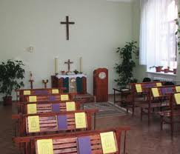
Стаття 34. Кожному гарантується право на свободу думки і слова, на вільне вираження своїх поглядів і переконань. Кожен має право вільно збирати, зберігати, використовувати і поширювати інформацію усно, письмово або в інший спосіб - на свій вибір. Здійснення цих прав може бути обмежене законом в інтересах національної безпеки, територіальної цілісності або громадського порядку з метою запобігання заворушенням чи злочинам, для охорони здоров'я населення, для захисту репутації або прав інших людей, для запобігання розголошенню інформації, одержаної конфіденційно, або для підтримання авторитету і неупередженості правосуддя. Стаття 35. Кожен має право на свободу світогляду і віросповідання. Це право включає свободу сповідувати будь-яку релігію або не сповідувати ніякої, безперешкодно відправляти одноособово чи колективно релігійні культи і ритуальні обряди, вести релігійну діяльність. Здійснення цього права може бути обмежене законом лише в інтересах охорони громадського порядку, здоров'я і моральності населення або захисту прав і свобод інших людей. Церква і релігійні організації в Україні відокремлені від держави, а школа - від церкви. Жодна релігія не може бути визнана державою як обов'язкова. Ніхто не може бути увільнений від своїх обов'язків перед державою або відмовитися від виконання законів за мотивами релігійних переконань. У разі якщо виконання військового обов'язку суперечить релігійним переконанням громадянина, виконання цього обов'язку має бути замінене альтернативною (невійськовою) службою.

Slide 10
Стаття 36. Громадяни України мають право на свободу об'єднання у політичні партії та громадські організації для здійснення і захисту своїх прав і свобод та задоволення політичних, економічних, соціальних, культурних та інших інтересів, за винятком обмежень, встановлених законом в інтересах національної безпеки та громадського порядку, охорони здоров'я населення або захисту прав і свобод інших людей.
Політичні партії в Україні сприяють формуванню і вираженню політичної волі громадян, беруть участь у виборах. Членами політичних партій можуть бути лише громадяни України. Обмеження щодо членства у політичних партіях встановлюються виключно цією Конституцією і законами України.
Громадяни мають право на участь у професійних спілках з метою захисту своїх трудових і соціально-економічних прав та інтересів. Професійні спілки є громадськими організаціями, що об'єднують громадян, пов'язаних спільними інтересами за родом їх професійної діяльності. Професійні спілки утворюються без попереднього дозволу на основі вільного вибору їх членів. Усі професійні спілки мають рівні права. Обмеження щодо членства у професійних спілках встановлюються виключно цією Конституцією і законами України.
Ніхто не може бути примушений до вступу в будь-яке об'єднання громадян чи обмежений у правах за належність чи неналежність до політичних партій або громадських організацій.
Усі об'єднання громадян рівні перед законом.
Стаття 37. Утворення і діяльність політичних партій та громадських організацій, програмні цілі або дії яких спрямовані на ліквідацію незалежності України, зміну конституційного ладу насильницьким шляхом, порушення суверенітету і територіальної цілісності держави, підрив її безпеки, незаконне захоплення державної влади, пропаганду війни, насильства, на розпалювання міжетнічної, расової, релігійної ворожнечі, посягання на права і свободи людини, здоров'я населення, забороняються.
Політичні партії та громадські організації не можуть мати воєнізованих формувань.
Не допускається створення і діяльність організаційних структур політичних партій в органах виконавчої та судової влади і виконавчих органах місцевого самоврядування, військових формуваннях, а також на державних підприємствах, у навчальних закладах та інших державних установах і організаціях.
Заборона діяльності об'єднань громадян здійснюється лише в судовому порядку.

Slide 11
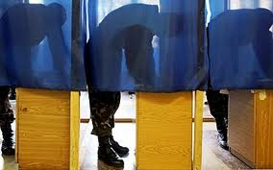
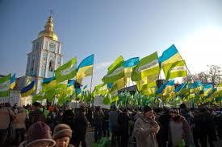
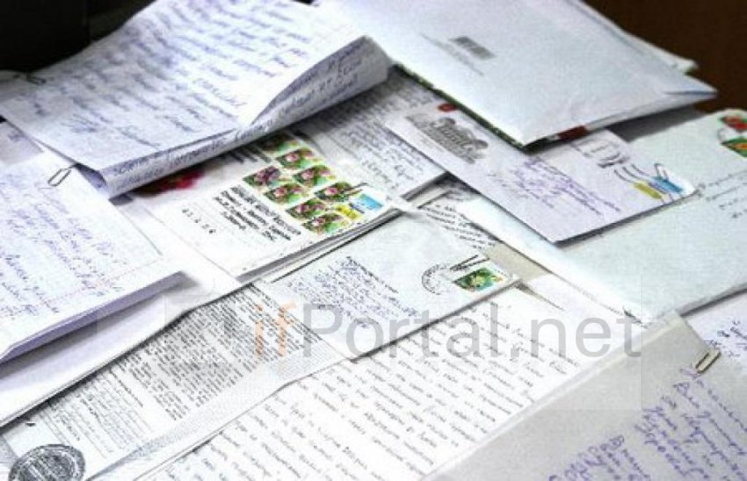
Стаття 38. Громадяни мають право брати участь в управлінні державними справами, у всеукраїнському та місцевих референдумах, вільно обирати і бути обраними до органів державної влади та органів місцевого самоврядування. ( Офіційне тлумачення положення частини першої статті 38 див. в Рішенні Конституційного Суду N 7-рп/99 від 06.07.99 ) Громадяни користуються рівним правом доступу до державної служби, а також до служби в органах місцевого самоврядування. Стаття 39. Громадяни мають право збиратися мирно, без зброї і проводити збори, мітинги, походи і демонстрації, про проведення яких завчасно сповіщаються органи виконавчої влади чи органи місцевого самоврядування. { Офіційне тлумачення положення частини першої статті 39 див. в Рішенні Конституційного Суду N 4-рп/2001 від 19.04.2001 } Обмеження щодо реалізації цього права може встановлюватися судом відповідно до закону і лише в інтересах національної безпеки та громадського порядку - з метою запобігання заворушенням чи злочинам, для охорони здоров'я населення або захисту прав і свобод інших людей. Стаття 40. Усі мають право направляти індивідуальні чи колективні письмові звернення або особисто звертатися до органів державної влади, органів місцевого самоврядування та посадових і службових осіб цих органів, що зобов'язані розглянути звернення і дати обґрунтовану відповідь у встановлений законом строк.

Slide 12
Стаття 41. Кожен має право володіти, користуватися і розпоряджатися своєю власністю, результатами своєї інтелектуальної, творчої діяльності. Право приватної власності набувається в порядку, визначеному законом. Громадяни для задоволення своїх потреб можуть користуватися об'єктами права державної та комунальної власності відповідно до закону. Ніхто не може бути протиправно позбавлений права власності. Право приватної власності є непорушним. Примусове відчуження об'єктів права приватної власності може бути застосоване лише як виняток з мотивів суспільної необхідності, на підставі і в порядку, встановлених законом, та за умови попереднього і повного відшкодування їх вартості. Примусове відчуження таких об'єктів з наступним повним відшкодуванням їх вартості допускається лише в умовах воєнного чи надзвичайного стану. Конфіскація майна може бути застосована виключно за рішенням суду у випадках, обсязі та порядку, встановлених законом. Використання власності не може завдавати шкоди правам, свободам та гідності громадян, інтересам суспільства, погіршувати екологічну ситуацію і природні якості землі. Стаття 42. Кожен має право на підприємницьку діяльність, яка не заборонена законом. Підприємницька діяльність депутатів, посадових і службових осіб органів державної влади та органів місцевого самоврядування обмежується законом. Держава забезпечує захист конкуренції у підприємницькій діяльності. Не допускаються зловживання монопольним становищем на ринку, неправомірне обмеження конкуренції та недобросовісна конкуренція. Види і межі монополії визначаються законом. Держава захищає права споживачів, здійснює контроль за якістю і безпечністю продукції та усіх видів послуг і робіт, сприяє діяльності громадських організацій споживачів.

Slide 13
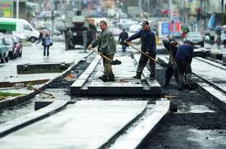
Стаття 43. Кожен має право на працю, що включає можливість заробляти собі на життя працею, яку він вільно обирає або на яку вільно погоджується. Держава створює умови для повного здійснення грома-дянами права на працю, гарантує рівні можливості у виборі професії та роду трудової діяльності, реалізовує програми професійно-технічного навчання, підготовки і перепідготовки кадрів відповідно до суспільних потреб. Використання примусової праці забороняється. Не вважається примусовою працею військова або альтернативна (невійськова) служба, а також робота чи служба, яка виконується особою за вироком чи іншим рішенням суду або відповідно до законів про воєнний і про надзвичайний стан. Кожен має право на належні, безпечні і здорові умови праці, на заробітну плату, не нижчу від визначеної законом. Використання праці жінок і неповнолітніх на небезпечних для їхнього здоров'я роботах забороняється. Громадянам гарантується захист від незаконного звільнення. Право на своєчасне одержання винагороди за працю захищається законом.
Стаття 44. Ті, хто працює, мають право на страйк для захисту своїх економічних і соціальних інтересів. Порядок здійснення права на страйк встановлюється законом з урахуванням необхідності забезпечення національної безпеки, охорони здоров'я, прав і свобод інших людей. Ніхто не може бути примушений до участі або до неучасті у страйку. Заборона страйку можлива лише на підставі закону.

Slide 14
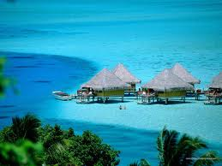
Стаття 45. Кожен, хто працює, має право на відпочинок. Це право забезпечується наданням днів щотижневого відпочинку, а також оплачуваної щорічної відпустки, встановленням скороченого робочого дня щодо окремих професій і виробництв, скороченої тривалості роботи у нічний час. Максимальна тривалість робочого часу, мінімальна тривалість відпочинку та оплачуваної щорічної відпустки, вихідні та святкові дні, а також інші умови здійснення цього права визначаються законом.
Стаття 46. Громадяни мають право на соціальний захист, що включає право на забезпечення їх у разі повної, часткової або тимчасової втрати працездатності, втрати годувальника, безробіття з незалежних від них обставин, а також у старості та в інших випадках, передбачених законом. Це право гарантується загальнообов'язковим державним соціальним страхуванням за рахунок страхових внесків громадян, підприємств, установ і організацій, а також бюджетних та інших джерел соціального забезпечення; створенням мережі державних, комунальних, приватних закладів для догляду за непрацездатними. Пенсії, інші види соціальних виплат та допомоги, що є основним джерелом існування, мають забезпечувати рівень життя, не нижчий від прожиткового мінімуму, встановленого законом.

Slide 15
Стаття 47. Кожен має право на житло. Держава створює умови, за яких кожний громадянин матиме змогу побудувати житло, придбати його у власність або взяти в оренду. Громадянам, які потребують соціального захисту, житло надається державою та органами місцевого самоврядування безоплатно або за доступну для них плату відповідно до закону. Ніхто не може бути примусово позбавлений житла інакше як на підставі закону за рішенням суду. Стаття 48. Кожен має право на достатній життєвий рівень для себе і своєї сім'ї, що включає достатнє харчування, одяг, житло. Стаття 49. Кожен має право на охорону здоров'я, медичну допомогу та медичне страхування. Охорона здоров'я забезпечується державним фінансуванням відповідних соціально-економічних, медико-санітарних і оздоровчо-профілактичних програм. Держава створює умови для ефективного і доступного для всіх громадян медичного обслуговування. У державних і комунальних закладах охорони здоров'я медична допомога надається безоплатно; існуюча мережа таких закладів не може бути скорочена. Держава сприяє розвиткові лікувальних закладів усіх форм власності. { Офіційне тлумачення положення частини третьої статті 49 див. в Рішенні Конституційного Суду N 10-рп/2002 від 29.05.2002 } Держава дбає про розвиток фізичної культури і спорту, забезпечує санітарно-епідемічне благополуччя.

Slide 16
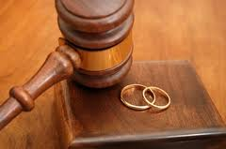
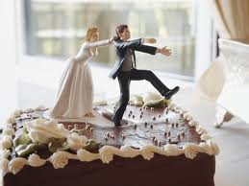
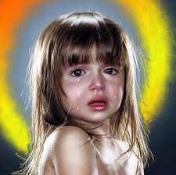
Стаття 50. Кожен має право на безпечне для життя і здоров'я довкілля та на відшкодування завданої порушенням цього права шкоди. Кожному гарантується право вільного доступу до інформації про стан довкілля, про якість харчових продуктів і предметів побуту, а також право на її поширення. Така інформація ніким не може бути засекречена.
Стаття 51. Шлюб ґрунтується на вільній згоді жінки і чоловіка. Кожен із подружжя має рівні права і обов'язки у шлюбі та сім'ї. Батьки зобов'язані утримувати дітей до їх повноліття. Повнолітні діти зобов'язані піклуватися про своїх непрацездатних батьків. Сім'я, дитинство, материнство і батьківство охороняються державою. Стаття 52. Діти рівні у своїх правах незалежно вїх походження, а також від того, народжені вони у шлюбі чи поза ним. Будь-яке насильство над дитиною та її експлуатація переслідуються за законом. Утримання та виховання дітей-сиріт і дітей, позбавлених батьківського піклування, покладається на державу. Держава заохочує і підтримує благодійницьку діяльність щодо дітей.

Slide 17
Стаття 53. Кожен має право на освіту. Повна загальна середня освіта є обов'язковою. Держава забезпечує доступність і безоплатність дошкільної, повної загальної середньої, професійно-технічної, вищої освіти в державних і комунальних навчальних закладах; розвиток дошкільної, повної загальної середньої, позашкільної, професійно-технічної, вищої і післядипломної освіти, різних форм навчання; надання державних стипендій та пільг учням і студентам. { Офіційне тлумачення положень частини третьої статті 53 див. в Рішенні Конституційного Суду N 5-рп/2004 від 04.03.2004 } Громадяни мають право безоплатно здобути вищу освіту в державних і комунальних навчальних закладах на конкурсній основі. Громадянам, які належать до національних меншин, відповідно до закону гарантується право на навчання рідною мовою чи на вивчення рідної мови у державних і комунальних навчальних закладах або через національні культурні товариства.

Slide 18
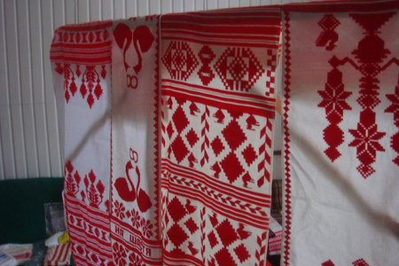
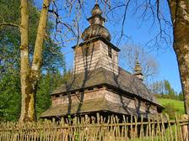
Стаття 54. Громадянам гарантується свобода літературної, художньої, наукової і технічної творчості, захист інтелектуальної власності, їхніх авторських прав, моральних і матеріальних інтересів, що виникають у зв'язку з різними видами інтелектуальної діяльності.
Кожний громадянин має право на результати своєї інтелектуальної, творчої діяльності; ніхто не може використовувати або поширювати їх без його згоди, за винятками, встановленими законом.
Держава сприяє розвиткові науки, встановленню наукових зв'язків України зі світовим співтовариством.
Культурна спадщина охороняється законом.
Держава забезпечує збереження історичних пам'яток та інших об'єктів, що становлять культурну цінність, вживає заходів для повернення в Україну культурних цінностей народу, які знаходяться за її межами.

Slide 19
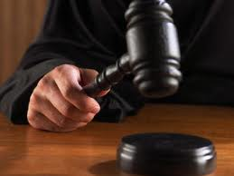
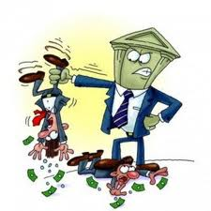
Стаття 55. Права і свободи людини і громадянина захищаються судом.
Кожному гарантується право на оскарження в суді рішень, дій чи бездіяльності органів державної влади, органів місцевого самоврядування, посадових і службових осіб.
{ Офіційне тлумачення частини другої статті 55 див. в Рішенні Конституційного Суду N 6-зп від 25.11.97 }
Кожен має право звертатися за захистом своїх прав до Уповноваженого Верховної Ради України з прав людини.
Кожен має право після використання всіх національних засобів правового захисту звертатися за захистом своїх прав і свобод до відповідних міжнародних судових установ чи до відповідних органів міжнародних організацій, членом або учасником яких є Україна.
Кожен має право будь-якими не забороненими законом засобами захищати свої права і свободи від порушень і протиправних посягань.
{ Офіційне тлумачення статті 55 див. в Рішенні Конституційного Суду N 9-зп від 25.12.97 }
Стаття 56. Кожен має право на відшкодування за рахунок держави чи органів місцевого самоврядування матеріальної та моральної шкоди, завданої незаконними рішеннями, діями чи бездіяльністю органів державної влади, органів місцевого самоврядування, їх посадових і службових осіб при здійсненні ними своїх повноважень.

Slide 20
Стаття 57. Кожному гарантується право знати свої права і обов'язки.
Закони та інші нормативно-правові акти, що визначають права і обов'язки громадян, мають бути доведені до відома населення у порядку, встановленому законом.
Закони та інші нормативно-правові акти, що визначають права і обов'язки громадян, не доведені до відома населення у порядку, встановленому законом, є нечинними.
Стаття 58. Закони та інші нормативно-правові акти не мають зворотної дії в часі, крім випадків, коли вони пом'якшують або скасовують відповідальність особи.
{ Офіційне тлумачення чистини першої статті 58 див. в Рішенні Конституційного Суду N 1-рп/99 від 09.02.99 }
Ніхто не може відповідати за діяння, які на час їх вчинення не визнавалися законом як правопорушення.
{ Офіційне тлумачення статті 58 див. в Рішеннях Конституційного Суду N 1-зп від 13.05.97, N 6-рп/2000 від 19.04.2000 }

Slide 21
Стаття 59. Кожен має право на правову допомогу. У випадках, передбачених законом, ця допомога надається безоплатно. Кожен є вільним у виборі захисника своїх прав.
{ Офіційне тлумачення положення частини першої статті 59 "кожен має право на правову допомогу" див. в Рішенні Конституційного Суду N 23-рп/2009 від 30.09.2009 }
Для забезпечення права на захист від обвинувачення та надання правової допомоги при вирішенні справ у судах та інших державних органах в Україні діє адвокатура.
{ Офіційне тлумачення положення частини другої статті 59 "для ... надання правової допомоги при вирішенні справ у судах та інших державних органах в Україні діє адвокатура" див. в Рішенні Конституційного Суду N 23-рп/2009 від 30.09.2009 } { Офіційне тлумачення статті 59 див. в Рішенні Конституційного Суду N 13-рп/2000 від 16.11.00 }
Стаття 60. Ніхто не зобов'язаний виконувати явно злочинні розпорядження чи накази.
За віддання і виконання явно злочинного розпорядження чи наказу настає юридична відповідальність.

Slide 22
Стаття 61. Ніхто не може бути двічі притягнений до юридичної відповідальності одного виду за одне й те саме правопорушення.
Юридична відповідальність особи має індивідуальний характер.
Стаття 62. Особа вважається невинуватою у вчиненні злочину і не може бути піддана кримінальному покаранню, доки її вину не буде доведено в законному порядку і встановлено обвинувальним вироком суду.
Ніхто не зобов'язаний доводити свою невинуватість у вчиненні злочину.
Обвинувачення не може ґрунтуватися на доказах, одержаних незаконним шляхом, а також на припущеннях. Усі сумніви щодо доведеності вини особитлумачаться на її користь.
У разі скасування вироку суду як неправосудного держава відшкодовує матеріальну і моральну шкоду, завдану безпідставним засудженням.
Стаття 63. Особа не несе відповідальності за відмову давати показання або пояснення щодо себе, членів сім'ї чи близьких родичів, коло яких визначається законом.
Підозрюваний, обвинувачений чи підсудний має право на захист.
Засуджений користується всіма правами людини і громадянина, за винятком обмежень, які визначені законом і встановлені вироком суду.

Slide 23
Стаття 64. Конституційні права і свободи людини і громадянина не можуть бути обмежені, крім випадків, передбачених Конституцією України.
В умовах воєнного або надзвичайного стану можуть встановлюватися окремі обмеження прав і свобод із зазначенням строку дії цих обмежень. Не можуть бути обмежені права і свободи, передбачені статтями 24, 25, 27, 28, 29, 40, 47, 51, 52, 55, 56, 57, 58, 59, 60, 61, 62, 63 цієї Конституції.{ Офіційне тлумачення статті 64 див. в Рішенні Конституційного Суду N 9-зп від 25.12.97 }
Стаття 65. Захист Вітчизни, незалежності та територіальної цілісності України, шанування її державних символів є обов'язком громадян України.
Громадяни відбувають військову службу відповідно до закону.
Стаття 66. Кожен зобов'язаний не заподіювати шкоду природі, культурній спадщині, відшкодовувати завдані ним збитки.
Стаття 67. Кожен зобов'язаний сплачувати податки і збори в порядку і розмірах, встановлених законом.
Усі громадяни щорічно подають до податкових інспекцій за місцем проживання декларації про свій майновий стан та доходи за минулий рік у порядку, встановленому законом.
Стаття 68. Кожен зобов'язаний неухильно додержуватися Конституції України та законів України, не посягати на права і свободи, честь і гідність інших людей.
Незнання законів не звільняє від юридичної відповідальності.

Slide 24
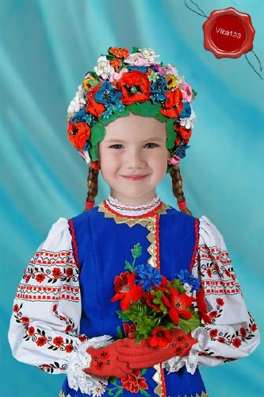

Slide 25
Дякую за увагу! ☺

